Slide 1
7. 중간정리

Slide 2
차례
C++ 시작하기
프로그래밍 시작 : 자료형과 연산자
조건문, 반복문, 네임스페이스
고급변수 사용
논리적 자료 표현 : 구조체
함수

Slide 3
C++ 시작하기
실습 준비
Visual C++ 2010 Express Edition 설치하기
편집기, 컴파일러, 링커&로더
Visual C++ 2010 Express
작업 단위 : 프로젝트 (솔루션)
여러 개의 파일을 포함해서 실행 파일 작성
main() 함수는 반드시 하나만 포함해야 함!!!

Slide 4
실습 1
ch07 프로젝트 작성
ch07_01.cpp 파일 작성해서 실행한 후 프로젝트에서 제거하고 ch07_02.cpp 작성해서 실행해 보기
//ch07_01.cpp
#include <iostream>
using namespace std;
int main()
{
int a=100;
cout << "a=" << a << endl;
return 0;
}
//ch07_02.cpp
#include <iostream>
using namespace std;
int main()
{
int a=10, b=20, c;
c=a+b;
cout << a << " + " << b << " = " << c << endl;
return 0;
}

Slide 5
프로그래밍 시작 : 자료형과 연산자
문제 분석을 통해 다룰 자료 식별 및 자료형 결정-변수,상수 정하기
자료형
bool, int, float, double, char
연산자
산술연산자, 관계연산자, 논리연산자, 비트연산자

Slide 6
실습 2
다음 설명에 맞게 프로그램 코드 작성하기
나이를 저장하는 변수 age를 선언하자.
①에서 선언한 변수에 18을 할당하자.
키를 저장할 변수 height를 선언하자. 이때 키는 소수 첫째 자리까지 표시한다.
변수 height에 키를 입력하자.
원의 반지름을 저장할 변수 radius를 선언하자. 반지름은 소수점 이하 자릿수를 표시하지 않는다.
원의 면적으로 저장할 변수를 area를 선언하자.
radius에 값을 입력 하고, 원 면적으로 계산하여 area에 저장하자.
나이, 키, 원 반지름과 면적을 출력하자.

Slide 7
실습 3-1
다음 문제를 프로그램으로 작성
은행에서 임의 금액을 1년 단위로 대출 받았을 때 개월 별 납입금액을 계산하여 출력하자. 연 이율은 2.5%, 매월 납입금액은 원금과 이자의 합으로 원금은 대출금액을 12로 나눈 몫으로 한다. 대출금액과 납입금액은 원 단위로 처리한다.

Slide 8
실습 3-2
다룰 자료와 자료형
대출금액 : 원 단위 이므로 정수형
연 이율 : 2.5%이므로 이는 계산에서 0.025를 사용한다. 따라서 배정도형
월 이율 : 연 이율을 12로 나누어야 하므로 배정도형
월 납입금액 : 원단위로 계산하므로 정수형
작업 순서
필요한 변수를 선언한다.
대출금액을 입력 받는다.
월별 이자율을 계산한다. : 연 이자율이 주어져 있으므로 12로 나누면 월별 이자율이 됨
월 납입금액을 계산한다. : 대출기간이 12이므로 대출액을 12로 나누어서 구한 금액에 이자를 합한 것이 월 납입액으로 처리한다.
월별 납입금액을 출력한다.

Slide 9
실습 3-3
작업 순서 | 프로그램 코드
필요한 변수를 선언 대출금액을 입력 월별 이자율을 계산 월 납입금액을 계산 월별 납입금액을 출력한다. | int LoanAmount, MonthPayment; double YearOfInterest=0.025, MonthOfInterest; cout << “대출 금액 입력 : “; cin >> LoanAmount; MonthOfInterest=YearOfInterest/12; MonthPayment=(LoanAmount/12)+ (int)(LoanAmount*MonthOfInterest); for (int i=1; i<12; i++) cout << i << “번째 달 납입 액 : “ << MonthPayment << endl;

Slide 10
조건문
조건문 if, switch~case
if (조건식) 조건이 참이면 수행할 문장;
if (조건식) 조건이 참이면 수행할 문장; else 조건이 거짓이면 수행할 문장;
if (조건식1) 조건식1이 참이면 수행할 문장; else if (조건식2) 조건식2가 참이면 수행할 문장; else if (조건식3) 조건식3이 참이면 수행할 문장; ……… else 조건 모두 만족되지 못할 경우 수행할 문장;
switch (수식) { case 상수1: 수식의 결과가 상수1일 때 수행할 내용; case 상수2: 수식의 결과가 상수2일 때 수행할 내용; case 상수3: 수식의 결과가 상수3일 때 수행할 내용; case 상수4: 수식의 결과가 상수4일 때 수행할 내용; …… default : 수식 결과가 주어진 case에 모두 만족되지 않을 경우 수행할 내용; }

Slide 11
반복문
for, while, do~while
for (초기화 ; 조건문 ; 증감문) { 반복할 내용들; }
while (조건문) { 반복할 내용들; }
do { 반복할 내용들; } while (조건문);

Slide 12
실습 4-1
다음 문제에서 조건문과 반복문 중 어떤 명령 사용이 적절한지 찾아보자.
성적 처리 프로그램을 작성할 것이다. 처리 대상 과목은 국어, 수학, 영어 세 과목이다. 한 반 학생의 과목점수를 입력, 총점과 평균을 계산하고 총점을 기준으로 등수를 매기고, 등급은 총점이 270~300점 사이이면 ‘A’를 240~269점 사이이면 ‘B’를, 210~239점 사이이면 ‘C’를 그 이하이면 ‘D’를 부여해서 출력한다.

Slide 13
실습 4-2
답과 설명 :
성적 처리 대상이 한 반 학생들이 모두 포함되며, 한 학생 당 총점, 평균, 등급 부여의 내용이 실행되어야 한다. 학생이 10명이면 10번을 30명이면 30번을 실행해야 한다. 따라서 반복문이 필요하다.
등급을 부여할 때 주어진 조건에 맞게 총점이 어느 범위에 존재하는지 판단해야 한다. 이때 총점이 270~300점 사이인지, 240~269점 사이인지, 아니면 210~239점 사이인지 아니면 그 209점 이하인지 판단해서 각 상황에 맞는 등급을 부여해야 한다. 이때 조건문 if 또는 switch를 사용해야 한다.

Slide 14
실습 4-3
등수 매기기 :
등수를 매길 경우 총점이 다 계산된 상태에서 먼저 전체 학생의 등수를 1로 초기화한다.
첫 번 째 학생의 총점을 두 번째 학생 총점부터 마지막 번째 학생의 총점까지 비교하면서 첫 번째 학생의 총점이 작을 경우 첫 번째 학생 등수에 1을 증가하고 첫 번째 학생의 총점이 클 경우에는 비교대상 학생의 등수에 1 증가한다.
마지막 번째 학생의 총점까지 비교를 마치면 첫 번째 학생의 등수가 완료된다.
이어서 두 번째 학생의 총점이 기준이 되어 세 번째 학생의 총점부터 마지막 번째 학생의 총점을 비교하면서 등수를 완성한다. 이때 반복문이 중복되어 필요하고, 총점 비교에서는 조건문이 필요하다. 처리 과정을 정리하면 다음과 같다.

Slide 15
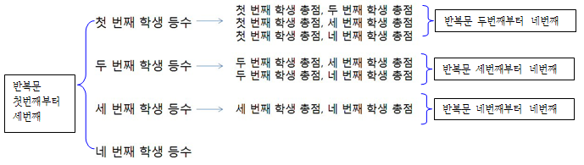
실습 4-4
for (i=0; i<9; i++)
{
for (j=i+1; j<10; j++)
{
if (score[i][3]<score[j][3])
score[i][4]++;
else
score[j][4]++;
}
}

Slide 16
네임스페이스
네임스페이스
블록 이름으로 범위 내에 변수 함수 모두 선언, 정의가 가능하다.
범위 연산자를 통해 해당 범위 내의 멤버 참조 가능
namespace A_RANGE
{
int score=100;
int TEST(const int s)
{
return s/10;
}
}
using namespace A_RANGE;

Slide 17
고급변수 사용 1
일반변수 – 값을 저장
포인터 변수 – 변수의 주소를 저장
일반 변수와 포인터 변수의 사용 형태
 | 일반 변수 | 포인터 변수
선언문 | 자료형 일반변수 이름; | 자료형 *포인터변수 이름;
대입문 | 일반변수=값; | 포인터변수=주소; *포인터변수=값;
선언과 동시에 초기화 | 자료형 일반변수=값; | 자료형 *포인터변수=주소;

Slide 18
고급변수 사용 2
배열변수 – 연속적인 기억공간
int a=100, i;
int *pa=&a;
int arr[5]={1,2,3,4,5};
문제 : 10개의 정수를 입력한 후 그 중에서 가장 큰 수와 가장 작은 수를 출력하자. 주어진 수 중에서 가장 큰 수와 가장 작은 수를 구하는 것은 사용자 정의함수로 작성한다.
➔ 일반변수, 포인터변수, 배열변수가 필요한 곳을 적어보자.

Slide 19
논리적 자료의 표현 : 구조체
여러 항목을 하나로 묶어서 자료형으로 선언
멤버
멤버 참조 연산자 (.)
구조체 포인터형 변수의 멤버 참조 연산자 (->)
typedef 와 함께 사용
typedef struct 태그명
{
구조체 멤버;
} 재정의이름;

Slide 20
실습 : 소스 7-5 (ch07_10.cpp)
#include <iostream>
using namespace std;
typedef struct
{
char name[20];
char mphone[20];
char group[20];
} AddressBook;
typedef struct _AddressList
{
char name[20];
char mphone[20];
struct _AddressList *next;
} AddressList;

Slide 21
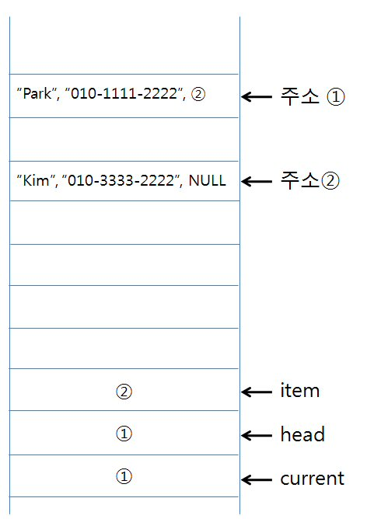
int main()
{
AddressBook p1={"김동현", "010-2222-8888", "가족"};
cout << "이 름 : " << p1.name << endl;
cout << "핸드폰 : " << p1.mphone << endl;
cout << "그 룹 : " << p1.group << endl;
AddressList *item, *head, *current;
item=new AddressList();
strcpy_s(item->name,20, "Park");
strcpy_s(item->mphone, 20, "010-1111-2222");
item->next=NULL;
head=current=item;
item=new AddressList();
strcpy_s(item->name,20, "Kim");
strcpy_s(item->mphone, 20, "010-3333-2222");
item->next=NULL;
current->next=item;

Slide 22
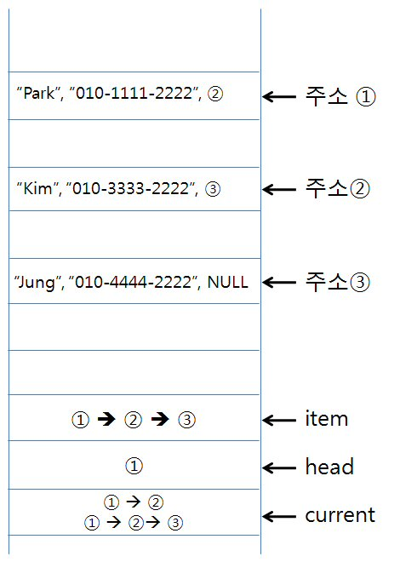
current=item;
item=new AddressList();
strcpy_s(item->name,20, "Jung");
strcpy_s(item->mphone, 20, "010-4444-2222");
item->next=NULL;
current->next=item;
current=head;
while (current!=NULL)
{
cout << current->name << " " << current->mphone << endl;
current=current->next;
}
return 0;
}

Slide 23
함수
함수
약속된 기능을 수행
표준 함수 = 표준 라이브러리 = 라이브러리 함수
사용자 정의함수
main()
함수 오버로딩(Overloading)
동일한 함수 이름이지만 매개변수가 다른 경우 함수 정의가 가능!!!

Slide 24
실습 : 소스 7-6, 7-7, 7-8
//ch07_func.h
#ifndef _FUNC_H_
#define _FUNC_H_
#include <iostream>
using namespace std;
int TEST(const int a, int *b);
int TEST(const int a=100);
#else
#endif
//ch07_func.cpp
#include "ch07_func.h"
int TEST(const int a, int *b)
{
cout << "1. TEST : " << a << endl;
*b=100;
return 1;
}
int TEST(const int a)
{
cout << "2. TEST : " << a << endl;
return 1;
}

Slide 25
//ch07_11.cpp
#include "ch07_func.h"
int main()
{
int kor=90, math=80;
cout << "* main : kor = " << kor << endl;
cout << "* main : math = " << math << endl;
cout << "******************" << endl;
TEST(kor, &math);
cout << "******************" << endl;
TEST(math);
cout << "******************" << endl;
TEST();
return 0;
}

